Slide 1
Пищевая коррекция нутритивного статуса у детей Ставропольского края, страдающих муковисцидозом
Пономарева Т.А., Леденева Л.Н., Синдяшкина Д.Н.
Кафедра госпитальной педиатрии, СтГМУ

Slide 2
Этиология нарушения питания при муковисцидозе (МВ)
Органы мишени
Пазухи носа
Легкие
Кишечник
Печень
ПЖЖ

Slide 3
Причины недостаточности питания при МВ
Нарушение функции поджелудочной железы
Нарушения в кишечнике
Хроническое воспаление в бронхолегочной системе

Slide 4
Базисная терапия
Муколитические препараты
Антибактериальные препараты
Ферментные препараты
Препараты урсодезоксихолевой кислоты
Витамины
Кинезитерапия
ДИЕТОТЕРАПИЯ, или ЛЕЧЕБНОЕ ПИТАНИЕ!

Slide 5
Цели лечебного питания
Поддержание нормального физического развития ребенка - достижение ИМТ > 50 перцентилей в любом возрастном периоде
Снижение частоты бронхо – легочных осложнений
Улучшение качества жизни

Slide 6
Принципы лечебного питания при МВ
Увеличение количества белка в пище в 1,5 раза
Увеличение или сохранение физиологической нормы жира (40 – 50% энергетической емкости рациона)
Увеличение калорийности рациона в 1,5 – 2 раза
Дополнительное подсаливание пищи

Slide 7
Регулярное питание – 6 раз в день
1) Завтрак
2) Второй завтрак
3) Обед
4) Полдник
5) Ужин
6) Вечерний перекус

Slide 8
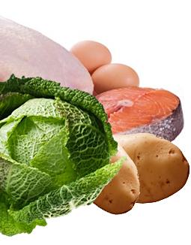
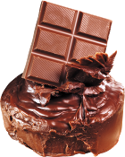
Основные приемы пищи
Мясо
Рыба
Молочные продукты
Сыр
Творог
Растительное, сливочное масла
Крупы
Хлеб
Овощи
Фрукты
Сладости
Варенье
Мед

Slide 9
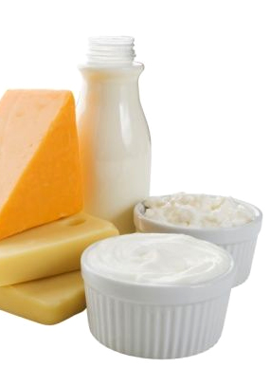
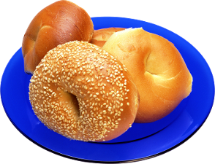
Дополнительные приемы пищи
Кисломолочные продукты
Творог
Фрукты
Выпечка
Сладости

Slide 10
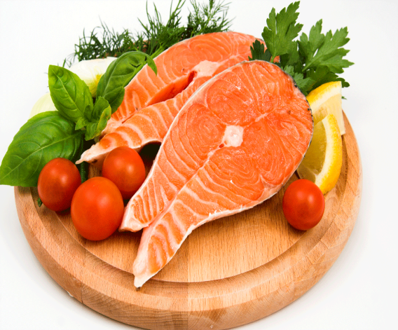
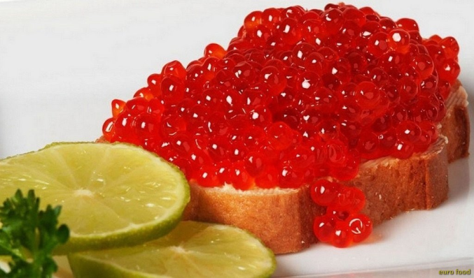
Подсаливание пищи
Слабосоленую (не копченую)
жирную морскую рыбу
Сельдь
Семга
Форель
Лососевые
Скумбрия
Красная икра

Slide 11
Комфортное пищеварение
Растительные масла (льняное, тыквенное, кедровое, масло грецкого ореха, проростков пшеницы, соевое, рапсовое, подсолнечное, кукурузное, оливковое)
В НЕРАФИНИРОВАННОМ ВИДЕ!
НЕ ПРОГРЕВАТЬ!

Slide 12
Улучшение биоценоза кишечника
Ежедневное употребление кисломолочных продуктов, обогащенных живыми штаммами пробиотиков (бифидобактерий и лактобактерий)
ЙОГУРТЫ: АКТИВИА, АКТИМЕЛЬ, ИММУНЕЛЕ
С КОРОТКИМ СРОКОМ ХРАНЕНИЯ!

Slide 13
Нежелательные продукты
Тугоплавкие жиры (маргарин, кулинарные жиры, жареные, копченые, колбасные изделия)
Крепкие бульоны
Очень острые блюда и пряности
Продукты, содержащие стабилизаторы, искусственные красители и консерванты (чипсы, сухарики, газированные напитки, употребляемые натощак или взамен основного приема пищи)

Slide 14
Оценка статистической значимости различий массо-ростовых показателей в группах детей больных МВ в СК, в г. Москва, РФ

Slide 15
Питание детей с МВ
0 – 5 месяцев
Повышенное содержание белка, калорийности
Включение смесей С СЦТ (Семилак, Пре – Нан, Нутрилон - Пре)
5 – 6 месяцев
Хумана ЛП + СЦТ
Введение прикормов
На 2 недели раньше, чем у здоровых детей

Slide 16
Питание детей с МВ при выраженной гипотрофии
Смеси на основе глубоких гидролизатов белка
Нутрилон – Пепти СЦТ
Алфаре

Slide 17
Лечебное питание детей с МВ от 1 года до 10 лет
Общепринятая диета
Дополнительное питание

Slide 18
Лечебное питание детей с МВ после 10 лет
Общепринятая диета
Дополнительное питание
Нутридринк

Slide 19
Что же такое Педиа – Шур?
Педиа - Шур
Сбалансированное диетическое питание
Пищевые волокна
Фруктоолиго
сахариды
Энергетическая ценность 1,5 ккал/мл

Slide 20
Педиа - Шур
8,4 г белка
в 100 мл
14 витаминов
Не содержит лактозу и глютен
15 минералов (хром, селен, йод)

Slide 21
Собственное исследование
11 детей от 2 – 7 лет
Второй завтрак
Полдник
Ужин
100 – 250 мл
2 раза в сутки + креон

Slide 22
Оценка эффективности
11 детей
Реабилитация с коррекцией диеты в течение 3 месяцев
Два медицинских осмотра
Анализ массы, длины тела, ИМТ, МРИ

Slide 23
Из исследования исключены
2 детей
Диарейный синдром
Отказ

Slide 24
Показатели массы и роста
Нормализация массы у детей
от 3 до 4 лет
Прибавка массы от 200 до 300 грамм в месяц
Рост без резких изменений из – за короткого периода наблюдения

Slide 25
Другие изменения
Повышение индекса упитанности (ИМТ)
Повышение МРИ (приближается к 95% от должного)
У 5 детей повышение аппетита
У 4 детей улучшение тургора тканей

Slide 26
Заключение
Педиа - Шур
Включение в программу лечения больных МВ
Рекомендации для коррекции диеты в амбулаторных условиях

Slide 27
Благодарю за внимание

